Slide 1

TẬP THỂ LỚP 8A1 NHIỆT LIỆT CHÀO MỪNG
QUÝ THẦY CÔ ĐẾN DỰ GIỜ
TRƯỜNG THCS QUẢNG HIỆP

Slide 2
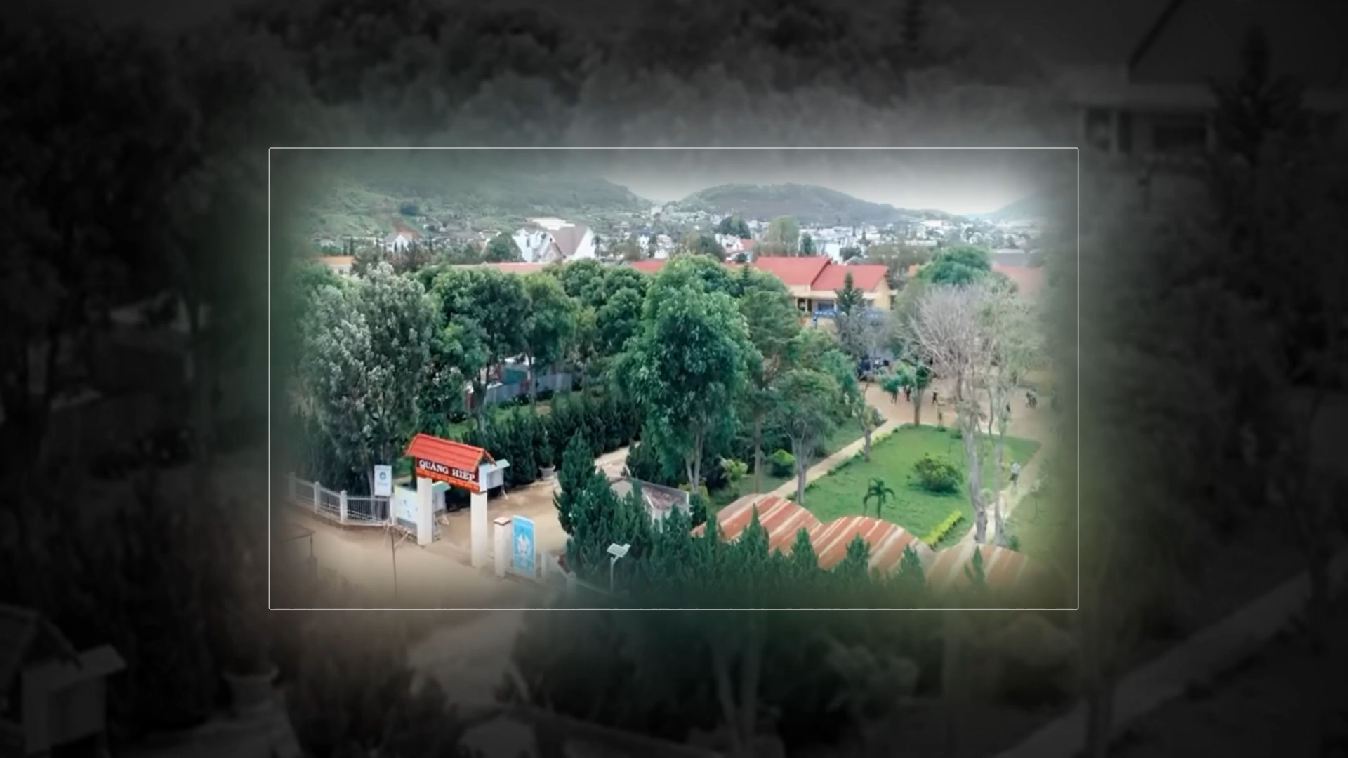
Khởi động: Hoạt động mà các bạn học sinh đã thực hiện trong video là gì? Ngoài hoạt động đó, em hãy liệt kê những việc làm cụ thể để xây dựng trường học xanh, sạch, đẹp.
- Học sinh hoạt động cá nhân.
- Thời gian 1 phút
Notes:
Chiếu lại câu hỏi

Slide 3
Bài 3: LỜI SÔNG NÚI
VIẾT
VIẾT BÀI VĂN NGHỊ LUẬN VỀ MỘT VẤN ĐỀ ĐỜI SỐNG
(CON NGƯỜI TRONG MỐI QUAN HỆ VỚI CỘNG ĐỒNG, ĐẤT NƯỚC)

Slide 4
CẤU TRÚC BÀI HỌC
Phân tích bài
viết tham khảo
Thực hành viết theo các bước
Yêu
cầu

Slide 5



I. YÊU CẦU VỀ KIỂU BÀI
Viết bài văn nghị luận về một vấn đề đời sống (con người trong mối quan hệ với cộng đồng, đất nước) phải đáp ứng được những yêu cầu gì?
Notes:
Gv chốt giảng lại phần yêu cầu

Slide 6
I. YÊU CẦU VỀ KIỂU BÀI
Lưu ý:
-Vấn đề được nêu ra để bàn luận phải có ý nghĩa xã hội, liên quan đến quyền lợi và trách nhiệm của nhiều người.
- Ý kiến của người viết về vấn đề trước hết thuộc nhận thức của cá nhân, nhưng ý kiến đó phải phù hợp với thực tế cuộc sống và hướng tới lẽ phải chân lí. Bằng chứng nêu ra phải xác thực, phổ biến, được thừa nhận rộng rãi.
- Nêu được vấn đề nghị luận
- Trình bày rõ ý kiến về vấn đề được bàn; đưa ra được những lí lẽ thuyết phục, bằng chứng đa dạng để chứng minh ý kiến của người viết.
- Nêu được ý nghĩa của vấn đề nghị luận và phương hướng hành động.
Notes:
Chuyển sang phân tích bài viết tham khảo

Slide 7
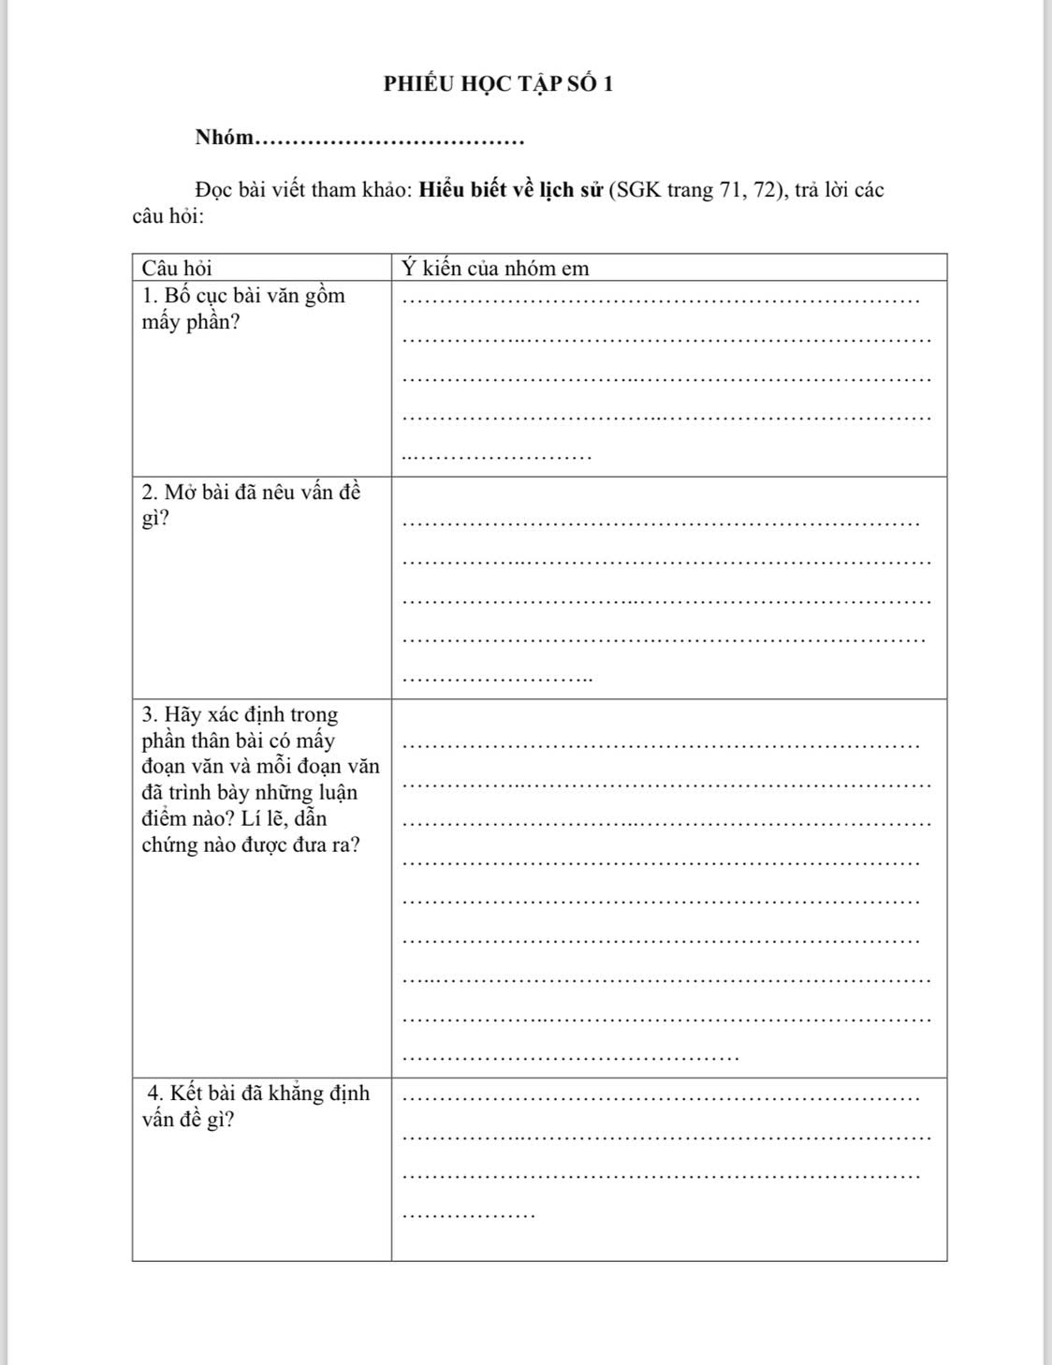
II. PHÂN TÍCH BÀI VIẾT THAM KHẢO
- Học sinh làm việc nhóm 4
- Hoạt động ở nhà: Học sinh đọc bài viết tham khảo Hiểu biết về lịch sử (SGK/71, 72), kết hợp với các hộp chỉ dẫn trong bài viết thực hiện phiếu học tập số 1.
- Hoạt động ở lớp: 1 phút xem lại phiếu học tập và chuẩn bị báo cáo.
Notes:
Hs lên thuyết trình

Slide 8
Phân tích bài viết tham khảo Hiểu biết về lịch sử
Dàn ý:
1. Mở bài: sự cần thiết của hiểu biết về lịch sử.
2. Thân bài:
- Luận điểm 1: Kiến thức lịch sử cho ta biết được truyền thống đấu tranh dựng nước và giữ nước vẻ vang của tổ tiên. (Lí lẽ và bằng chứng)
- Luận điểm 2: Hiểu biết về lịch sử đem lại cho ta bài học về lòng yêu nước, tự hào dân tộc, đồng thời giúp ta rút ra từ quá khứ những kinh nghiệm quý báu để giải quyết các vấn đề của cuộc sống hiện tại. (Lí lẽ và bằng chứng)
- Luận điểm 3: Hiện nay, có một bộ phận HS không thích học môn Lịch sử và thiếu hiểu biết về truyền thống của dân tộc, điều này dẫn đến những hệ quả tiêu cực. (Lí lẽ và bằng chứng)
3. Kết bài: Nhắc lại sự cần thiết của việc hiểu biết về lịch sử đất nước, khơi gợi thái độ cần có ở mỗi người và nêu cách thức hành động.

Slide 9
III. THỰC HÀNH VIẾT THEO CÁC BƯỚC
Mục đích viết
Làm rõ mối quan hệ giữa con người với cộng đồng, đất nước, từ đó góp phần nâng cao ý thức trách nhiệm của mỗi cá nhân đối với công việc chung.
Người đọc
Những người quan tâm đến vấn đề trách nhiệm của cá nhân với cộng đồng, đất nước.

Slide 10

TRƯỚC KHI VIẾT
VIẾT BÀI
CHỈNH SỬA
BÀI VIẾT
Notes:
Các em phải làm gì với bước trước khi viết

Slide 11


1. TRƯỚC KHI VIẾT
a. Lựa chọn đề tài
Có thể tham khảo các đề tài sau:
Học sinh với vấn đề xây dựng trường học thân thiện.
Học sinh với việc giữ gìn sự trong sáng của tiếng Việt.
Giữ gìn và phát huy giá trị văn hóa của dân tộc thông qua việc tổ chức một lễ hội ở quê em.
Trách nhiệm của con người đối với nơi mình sinh sống.
Notes:
Tìm ý

Slide 12
Dàn ý
- Mở bài: Nêu vấn đề nghị luận
- Thân bài: Lập luận làm sáng rõ ý kiến và thuyết phục người đọc.
+ Vì sao lại có ý kiến như vậy? (Lí lẽ, bằng chứng)
+ Ý kiến đó đúng đắn như thế nào? (Lí lẽ, bằng chứng)
+ Liên hệ, mở rộng vấn đề? (Lí lẽ, bằng chứng)
- Kết bài: ý nghĩa của vấn đề nghị luận và phương hướng hành động

Slide 13
b. Tìm ý
c. Lập dàn ý
THINK-PAIR- SHARE
- THINK: Mỗi cá nhân có 5 phút để trả lời các câu hỏi trong phiếu tìm ý và lập dàn ý .
- PAIR: Sau 5 phút, các em có 3 phút để chia sẻ với bạn cùng bàn của mình.
- SHARE: chia sẻ với các bạn trong lớp.

Slide 14
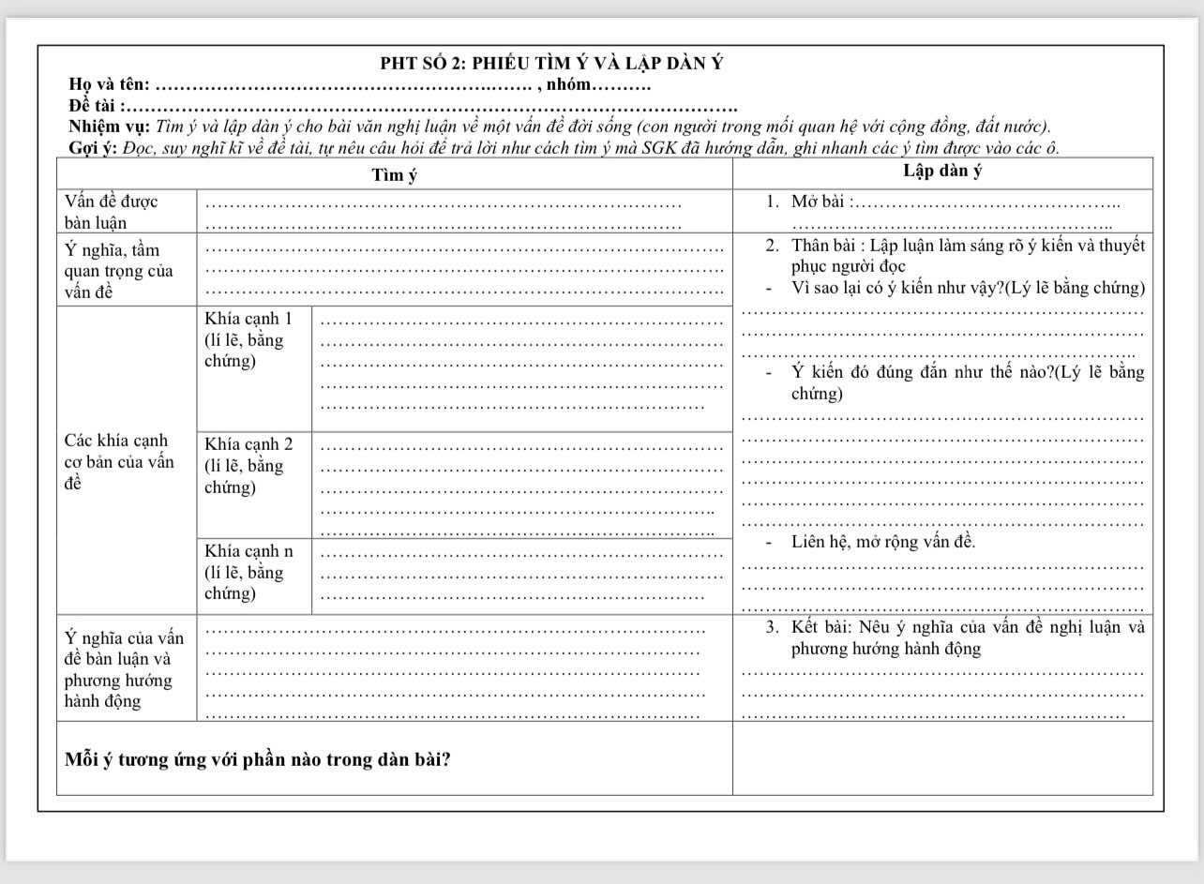

Slide 15
ĐỀ TÀI
HỌC SINH VỚI VIỆC BẢO VỆ TRƯỜNG HỌC XANH, SẠCH, ĐẸP
Dàn ý
1. Mở bài: Nêu vấn đề nghị luận
Học sinh với việc bảo vệ trường học xanh, sạch, đẹp.

Slide 16
Dàn ý
2. Thân bài: Lập luận làm sáng rõ ý kiến và thuyết phục người đọc.
* Vì sao lại có ý kiến như vậy? (Lí lẽ, bằng chứng)
- Luận điểm: Vai trò của việc bảo vệ môi trường xanh, sạch, đẹp là xây dựng ý thức trách nhiệm của học sinh đối với môi trường học tập.
- Lí lẽ: Học sinh sẽ được giáo dục về giá trị của thiên nhiên, tầm quan trọng của bảo vệ môi trường, nâng cao nhận thức đi đến hành động.
- Bằng chứng: hưởng ứng Ngày Trái Đất, Ngày Môi Trường, tham gia các hoạt động bảo vệ môi trường.

Slide 17
Dàn ý
2. Thân bài: Lập luận làm sáng rõ ý kiến và thuyết phục người đọc.
* Vì sao lại có ý kiến như vậy? (Lí lẽ, bằng chứng)
* Ý kiến đó đúng đắn như thế nào? (Lí lẽ, bằng chứng)
-Luận điểm: Tốt cho sức khỏe và môi trường; tạo niềm tự hào cho học sinh và giáo viên; xây dựng trường học thân thiện, văn hóa; giáo dục học sinh ý thức, trách nhiệm xây dựng cộng đồng.
- Lí lẽ:
+ Cải thiện không khí trong lành, giảm ô nhiễm, giúp học sinh và giáo viên cảm thấy thoải mái, tập trung và sáng tạo hơn.
+Trường học xanh, sạch, đẹp tạo ấn tượng tốt đối với phụ huynh, học sinh và cộng đồng, góp phần xây dựng văn hóa và uy tín của nhà trường.
+Học sinh được trải nghiệm, từ đó hình thành thói quen bảo vệ và giữ gìn môi trường xung quanh.
- Bằng chứng: Theo báo cáo của UNESCO, những trường học có không gian xanh và ít ô nhiễm giúp học sinh tăng cường sự sáng tạo và đạt kết quả học tập cao hơn.

Slide 18
Dàn ý
2. Thân bài: Lập luận làm sáng rõ ý kiến và thuyết phục người đọc.
* Vì sao lại có ý kiến như vậy? (Lí lẽ, bằng chứng)
* Ý kiến đó đúng đắn như thế nào? (Lí lẽ, bằng chứng)
* Liên hệ, mở rộng vấn đề? (Lí lẽ, bằng chứng)
- Luận điểm: Hiện nay, bên cạnh những học sinh tích cực tham gia bảo vệ trường học xanh, sạch đẹp thì vẫn còn một số bạn thờ ơ với việc này.
- Lí lẽ: Đa số học sinh đã nhận thức rõ vai trò của mình, tham gia tích cực các hoạt động giữ gìn vệ sinh trường học, góp phần tạo không gian xanh, sạch, đẹp.
- Bằng chứng: Phân loại rác, vệ sinh lớp học, trồng và chăm sóc bồn hoa, …
- Lí lẽ: Một số học sinh chưa nhận thức đầy đủ, thiếu trách nhiệm, có thái độ thờ ơ với việc giữ gìn vệ sinh chung
- Bằng chứng: Xả rác vào gốc cây, vệ sinh lớp học chưa sạch.

Slide 19
Dàn ý
3. Kết bài: ý nghĩa của vấn đề nghị luận và phương hướng hành động.
-Ý nghĩa của vấn đề: Xây dựng lòng biết ơn nơi mình học tập.
- Phương hướng hành động: Mỗi học sinh là một tấm gương trong việc bảo vệ môi trường.

Slide 20
HƯỚNG DẪN TỰ HỌC
- Đọc lại bài viết tham khảo
- Hoàn thiện các phiếu học tập, lưu ý phiếu học tập số 2
- Viết bài theo dàn ý các em đã lập.

Slide 21
2. VIẾT BÀI
Với mở bài
Với kết bài
Xác định vấn đề (viết thành đoạn văn)
Có thể giới thiệu trực tiếp/gián tiếp.
Đưa ra ý kiến 1 cách rõ ràng, chính xác.
Viết thành một đoạn
Nêu ý nghĩa vấn đề.
Xác định phương hướng hành động
Với thân bài
Tách các luận điểm thành 1 đoạn văn hoàn chỉnh.
Luôn thống nhất nội dung với vấn đề đã lựa chọn.
Chú ý phương tiện liên kết giữa các đoạn văn.

Slide 22
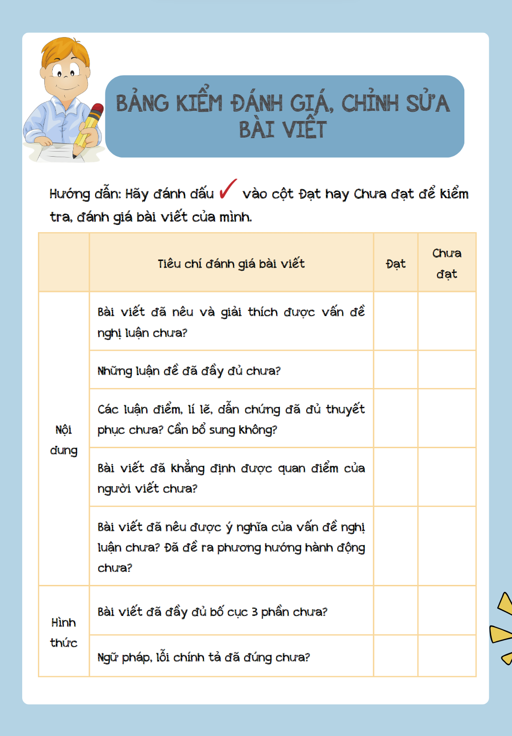
3. CHỈNH SỬA BÀI VIẾT

